Slide 1
prototipo
Grupo Firewall

Slide 2
Problemática
El colegio Mentes Positivas actualmente no cuenta con un firewall, muchas de las páginas que son visitadas por niños y jóvenes pueden tener ciertos enlaces o hipervínculos con contenido no apropiado o no apto para su edad.
No han implementado un firewall debido a los altos costos que estos tienen van desde los Q7,000.00 hasta los Q53,000.00

Slide 3
Antecedentes
Anteriormente cuando las clases eran presenciales en el colegio Mentes Positivas, en el laboratorio de computación no había un firewall de seguridad, por lo que los niños y adolescentes podían acceder a cualquier página web, dentro de internet.
Con nuestro proyecto podemos cambiar y configurar la seguridad del laboratorio de computación, brindando mejor seguridad para los alumnos mientras navegan en internet, visitando lo sitios que de verdad necesiten para realizar sus tareas.

Slide 4

Objetivos

Slide 5
Procedimientos de Funcionamiento Firewalls
Está programado para diferenciar entre las conexiones permitidas y las sospechosas, aplicando diferentes procedimientos tales como:
Políticas de cortafuegos
Filtrado de contenido
Servicios antimalware
Servicios de DPI

Slide 6
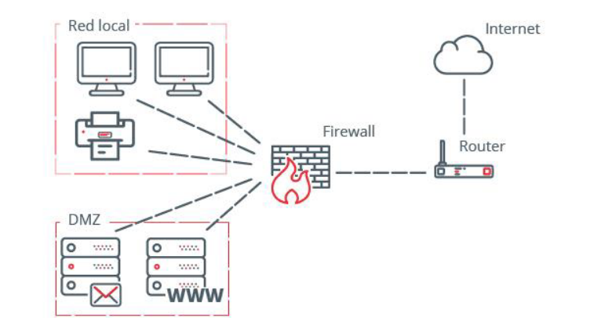
Definición básica de Firewalls

Slide 7
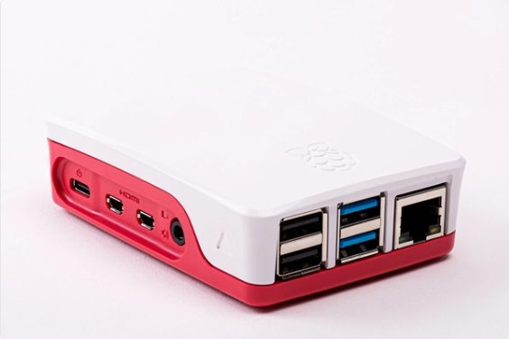
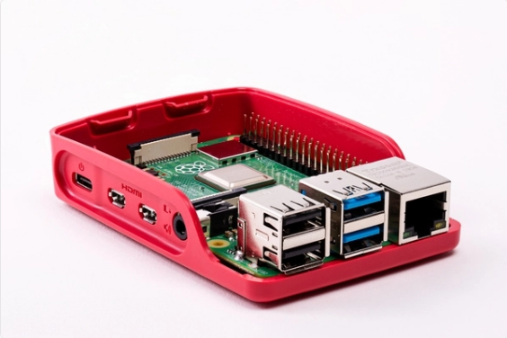

Slide 8
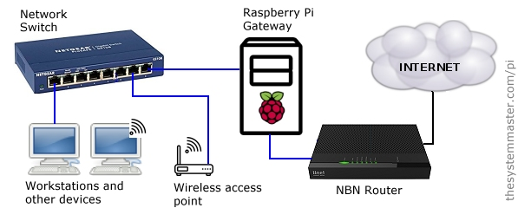

Slide 9
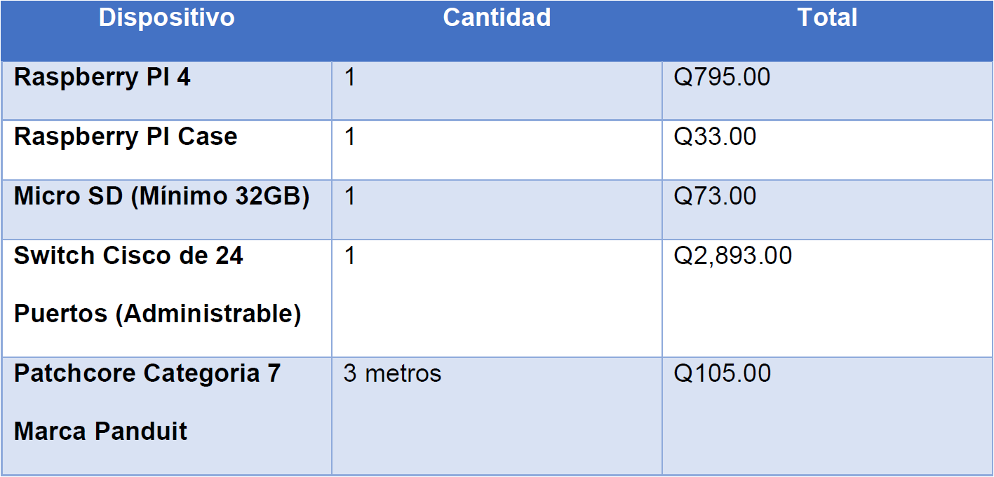
Presupuesto

Slide 10

Prototipo

